Slide 1
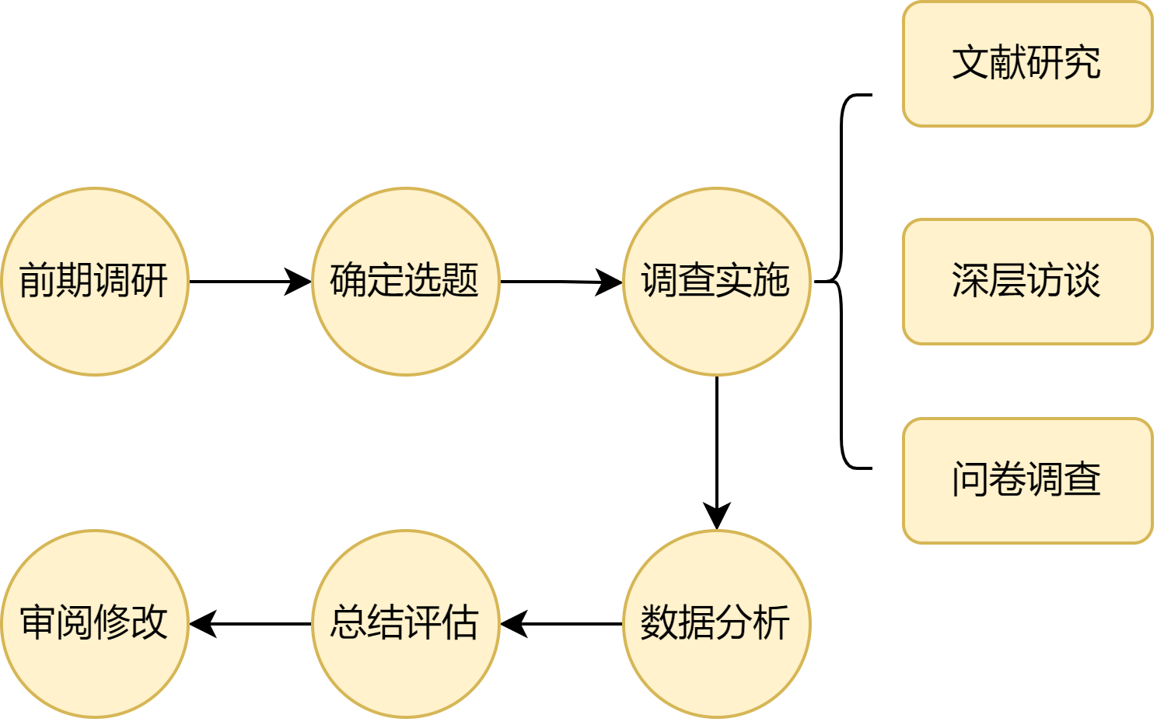




研究思路
文献研究
问卷调查
实证研究
访谈

